Slide 1
Вртићи
,,Наша радост“ и ,,Сунце“
Билтен за месец јануар 2026. године

Slide 2
Актуелни пројекти у нашим вртићима :
- група у години пред полазак у школу
,,а шта је то свемир“
- група у години пред полазак у школу
,,пут Око света“
- група у години пред полазак у школу
,,вода“
- група у години пред полазак у школу
,,сат који је чекао празнике“
- група у години пред полазак у школу
,,некада давно“
- група у години пред полазак у школу
,,ко све живи око нас?’’
- старија вртићка група
,,зимске чаролије“
- старија вртићка група
,,вода, извор“
- средња вртићка група
,,зима зима е па шта је“
- средња вртићка група
,,земља у мојим рукама“
- млађа вртићка група
,,пчелице у свету боја“
- старија јаслена група
,,моје тело у покрету“
- средња јаслена група
,,светло, сенке и боје“

Slide 3
Током месеца јануара У нашим вртићима је одржано мноштво активности, а следеће су неке од њих :

Slide 4
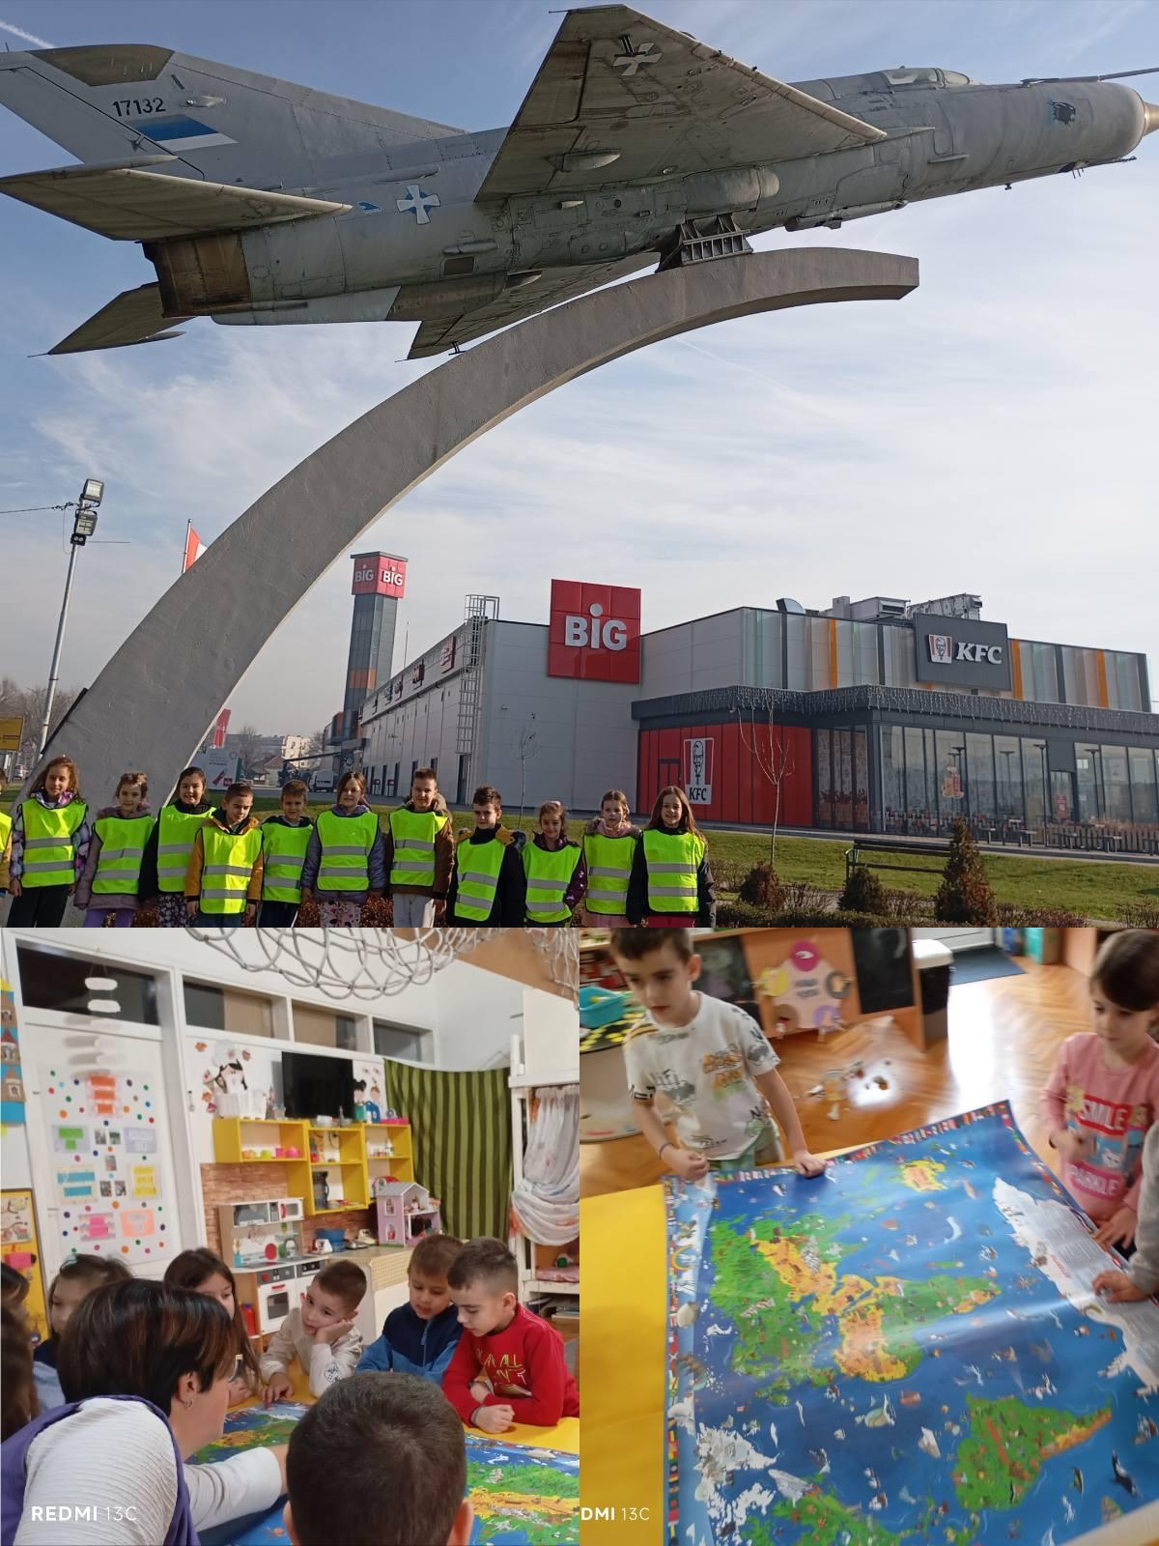
У оквиру пројекта ,,Пут око света“ група у години пред полазак у школу из вртића ,,Наша радост“ је посетила макету авиона у насељу Аеродром, где су се боље упознали са ваздушним саобраћајем и проширили своја знања о летењу.

Slide 5
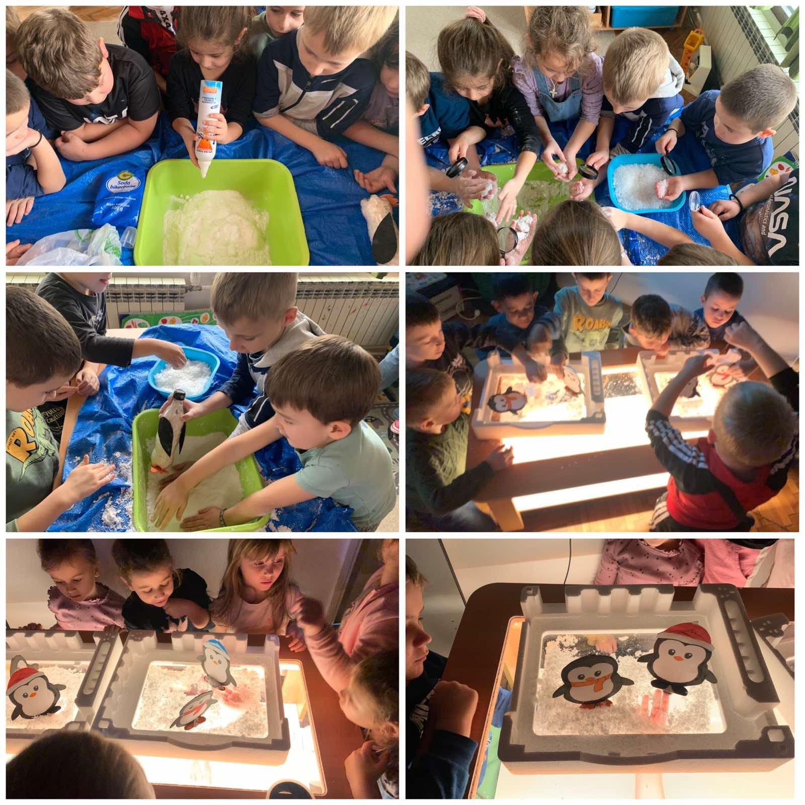
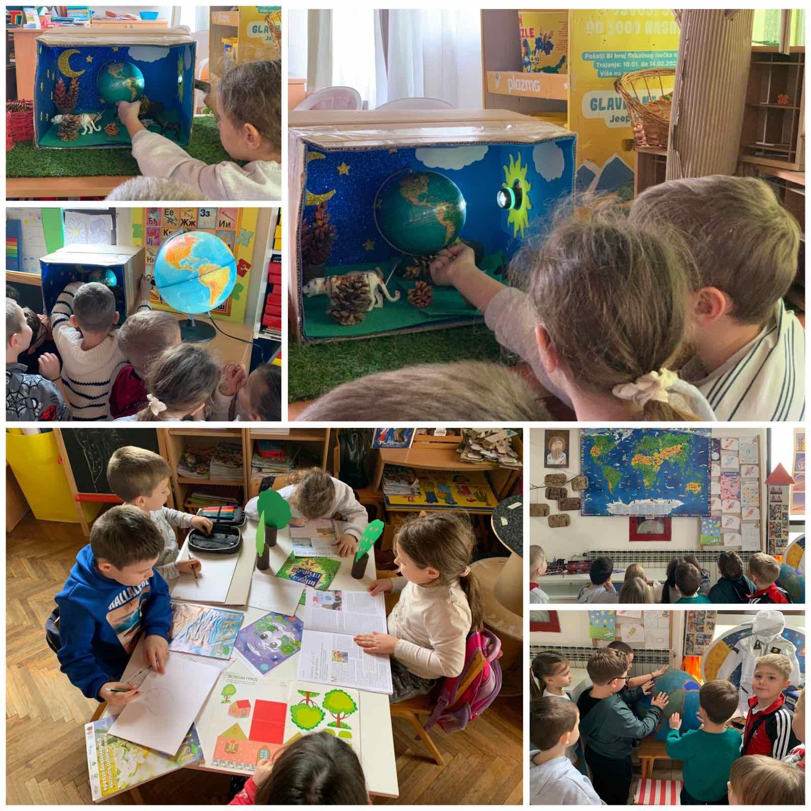
Група у години пред полазак у школу из вртића ,,Наша радост“ је обележила Дан свести о пингвинима 20. јануара као и Светски дан образовања о заштити животне средине 26. јануара, кроз мноштво активности подижемо свест о кључној улози васпитања и образовања за заштиту животне средине.

Slide 6
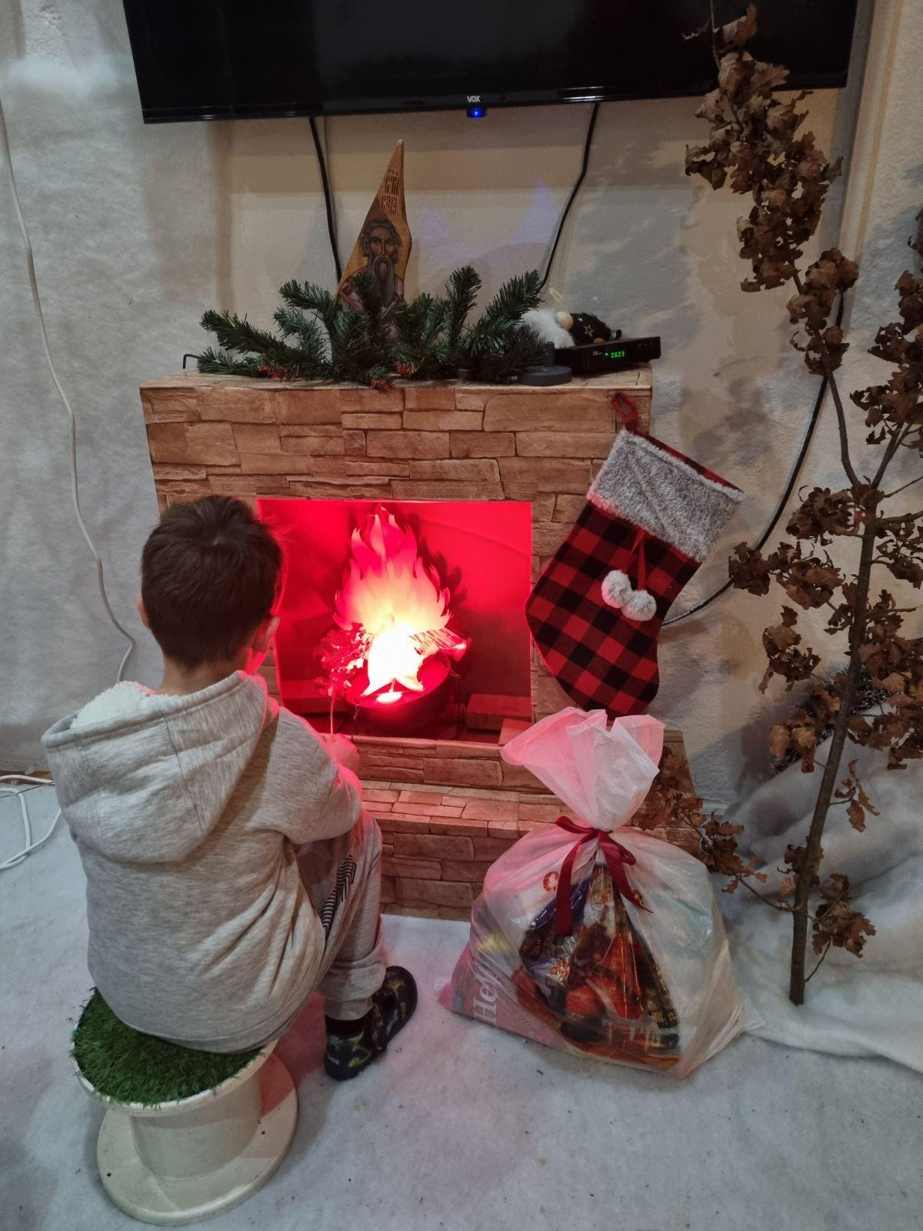
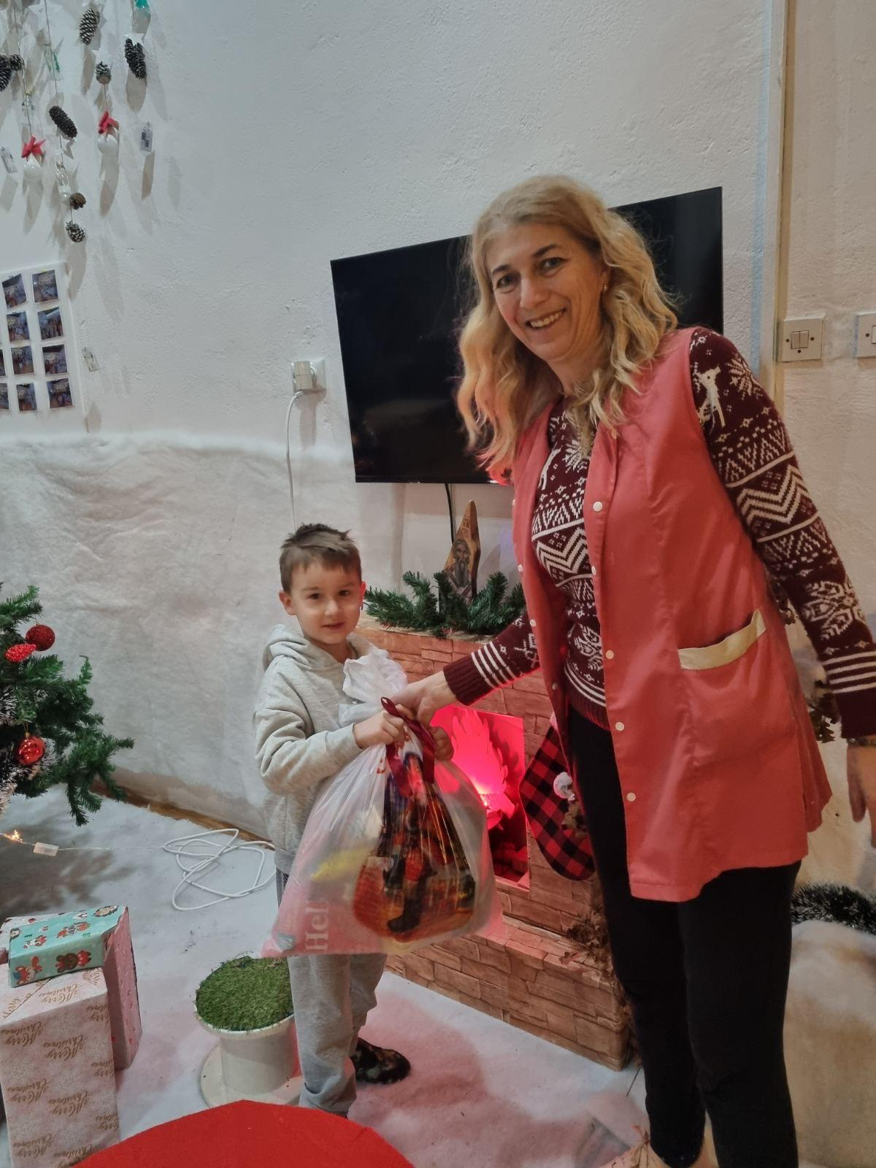
У духу традиције обичај је да дете које прво дође у вртић 8. јануара буде положајник. Овогодишњи положајник било је дете В. Г. из групе ,,Печурка“ у години пред полазак у школу.

Slide 7
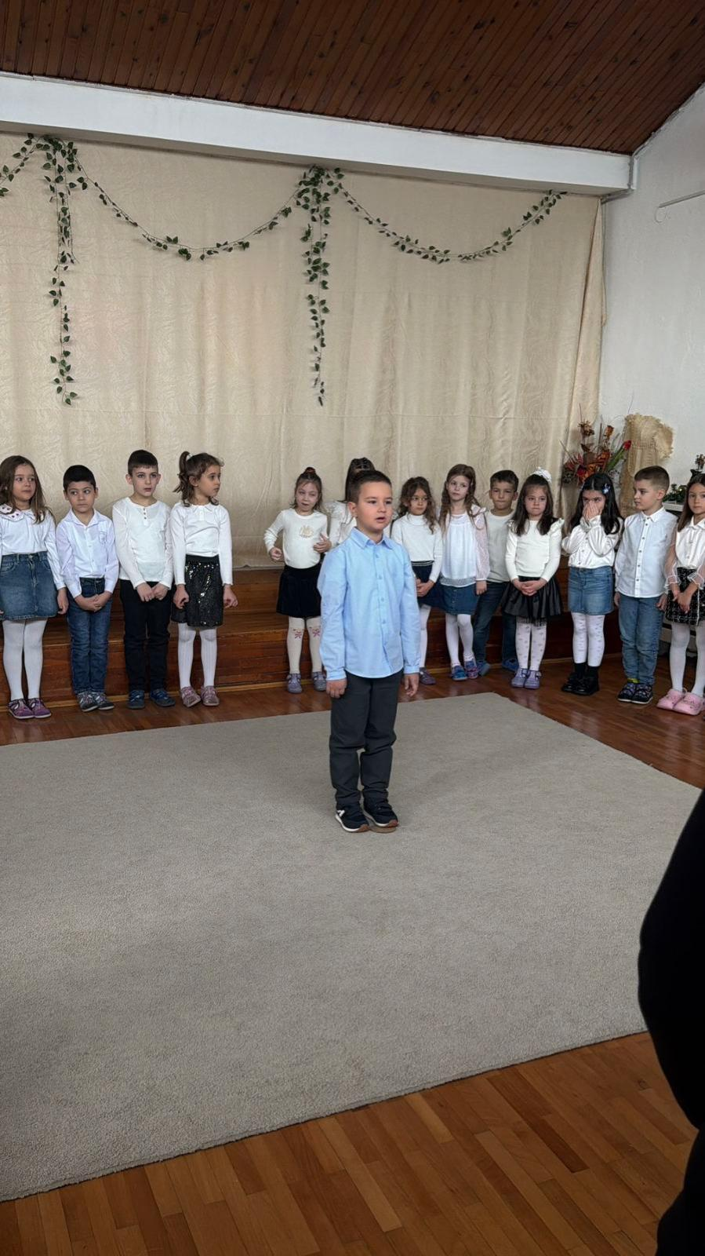
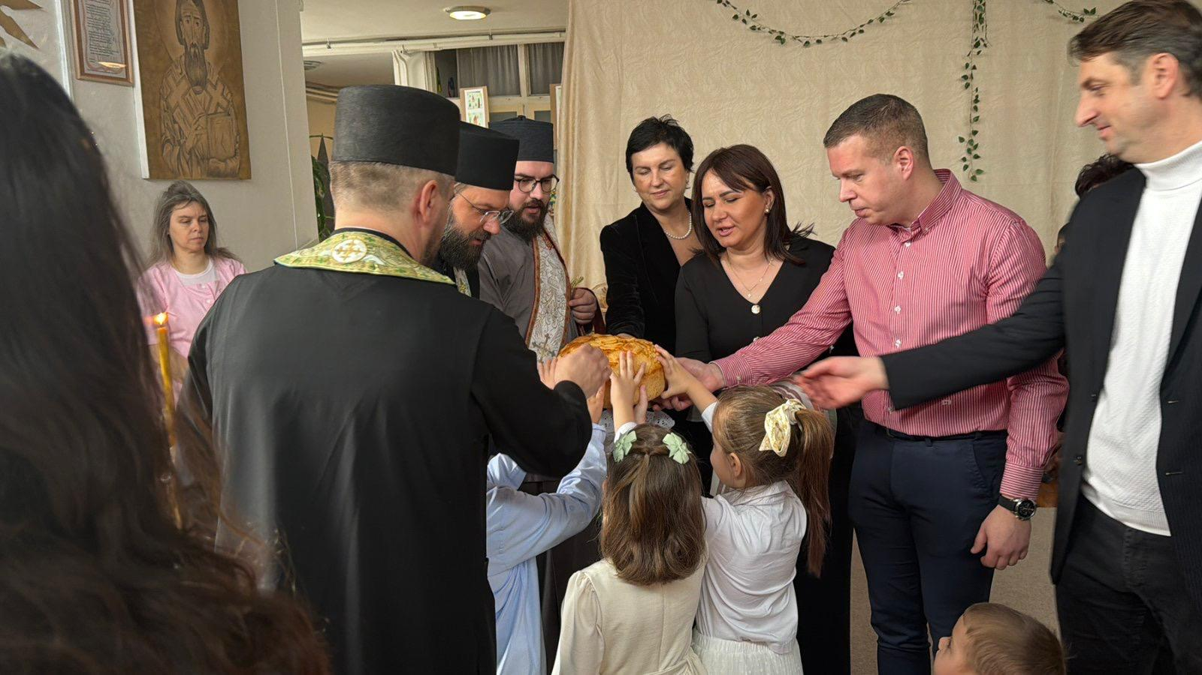
Празник Светог Саве, школске славе, свечано је обележен у вртићу ,,Наша радост“ пригодним верским обредом, свечаном приредбом и културно-уметничким програмом посвећеним лику и делу Св. Саве. Програму су присуствовала деца са родитељима, васпитачи, директорка и стручни сарадник. Колачар је било дете Р. М. из групе ,,Цвет“
Кликом на линк погледајте садржај.

Slide 8
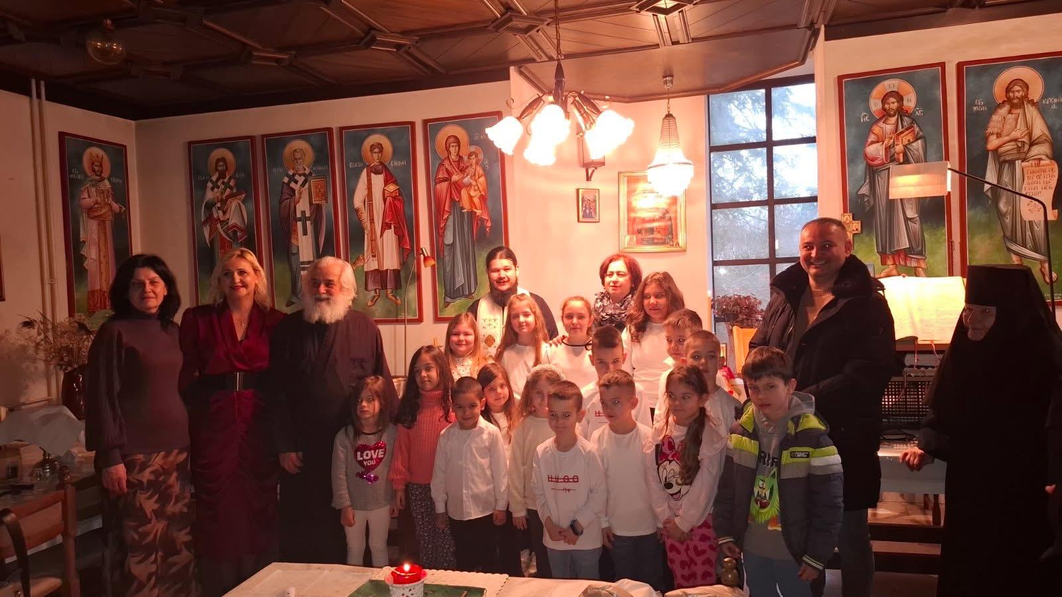
Деца у години пред полазак у школу из вртића у Наупару су у сарадњи са основном школом ,,Деспот Стефан“ на дан Светог Саве посетила манастир који је посвећен рођењу Пресвете Богородице, где су након богослужења казивала стихове о Светом Сави.

Slide 9
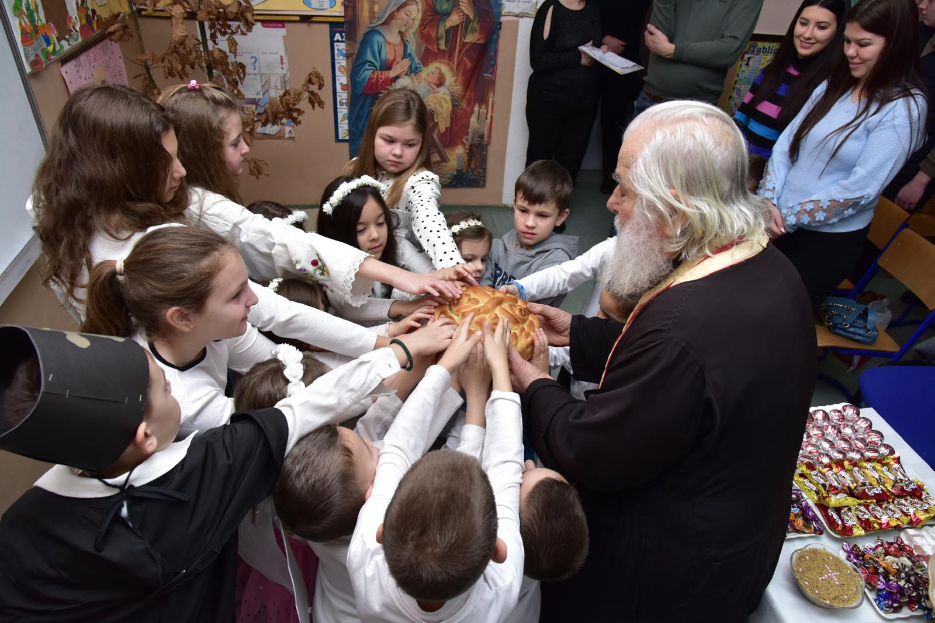
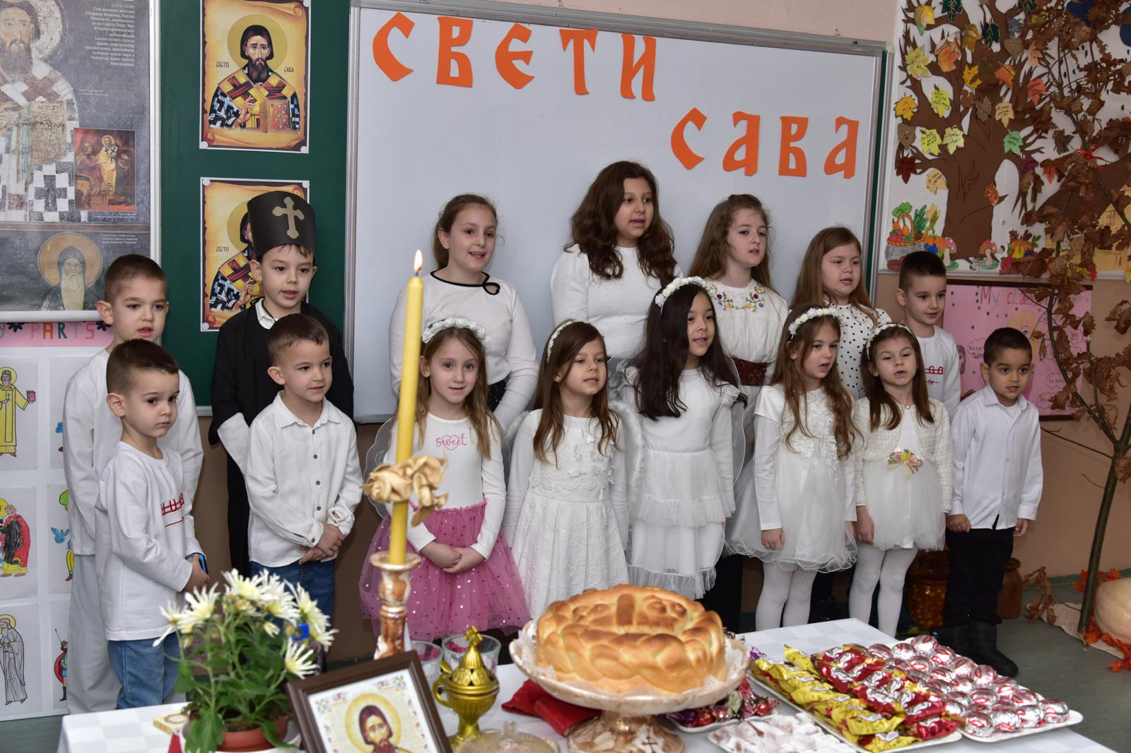
Након посете манастиру уследила је сеча колача и свечана приредба у просторијама основне школе ,,Деспот Стефан“ којој су присуствовали родитељи и чланови локалне заједнице.

Slide 10
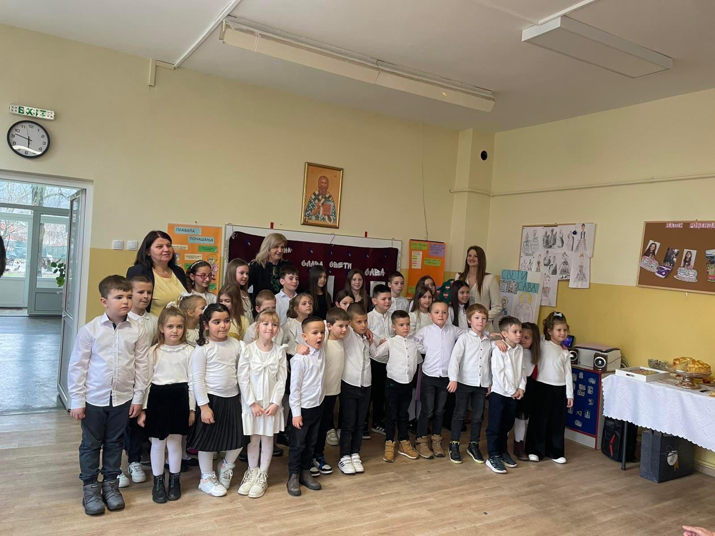
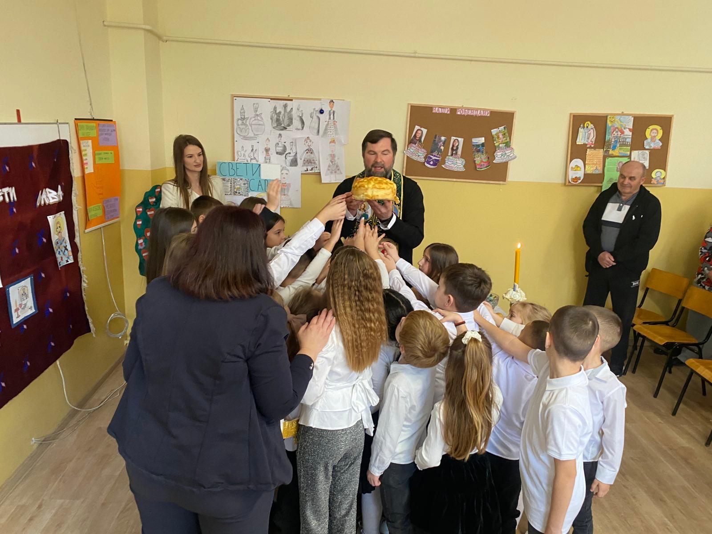
Школска слава Свети Сава је обележена и у вртићу у Мајдеву где су деца у сарадњи са основном школом ,,Кнез Лазар“ одржала пригодну приредбу уз сечу славског колача.

Slide 11
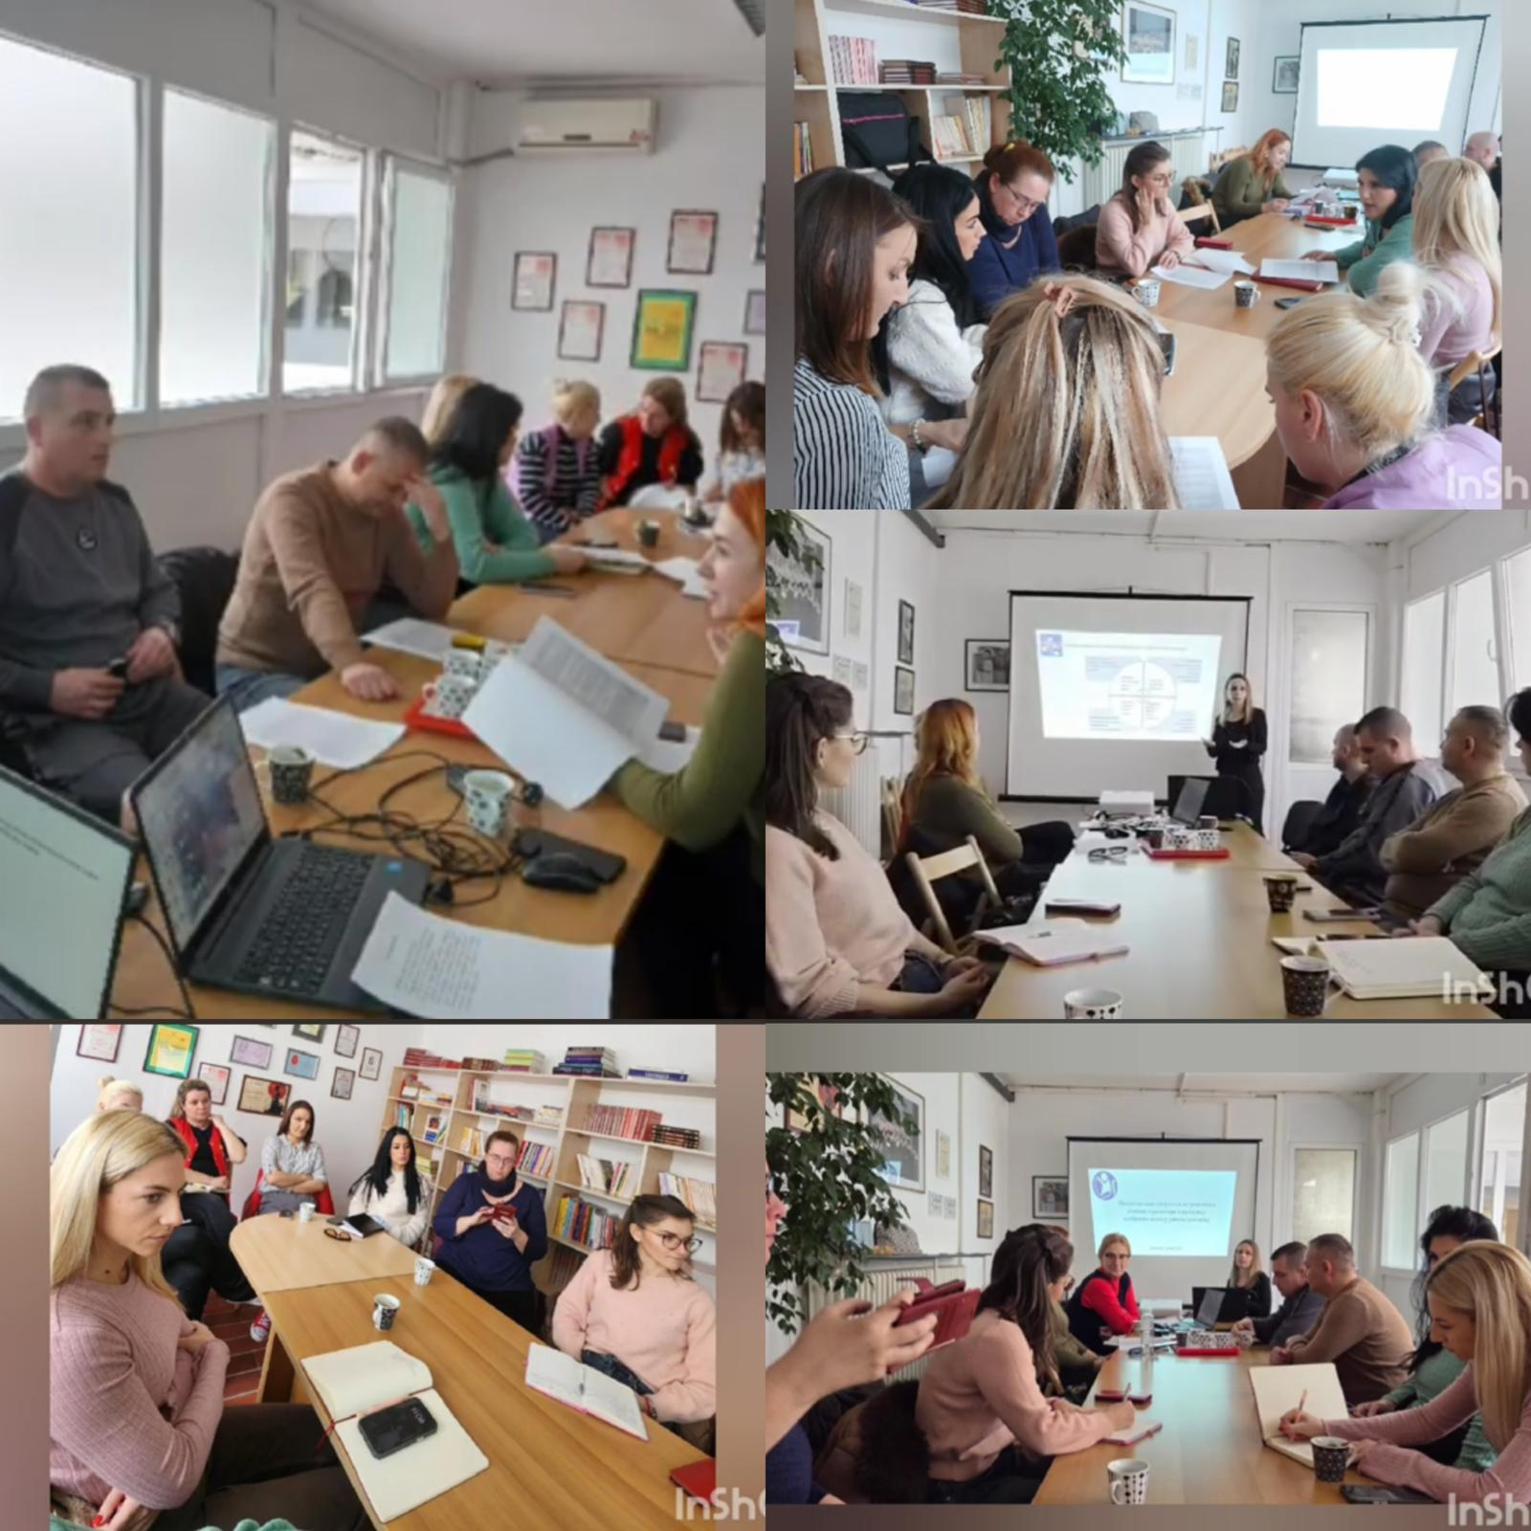
Састанак Тима за информационо-комуникационе технологије, размена увида практичара.
Кликом на линк можете погледати саджај.

Slide 12
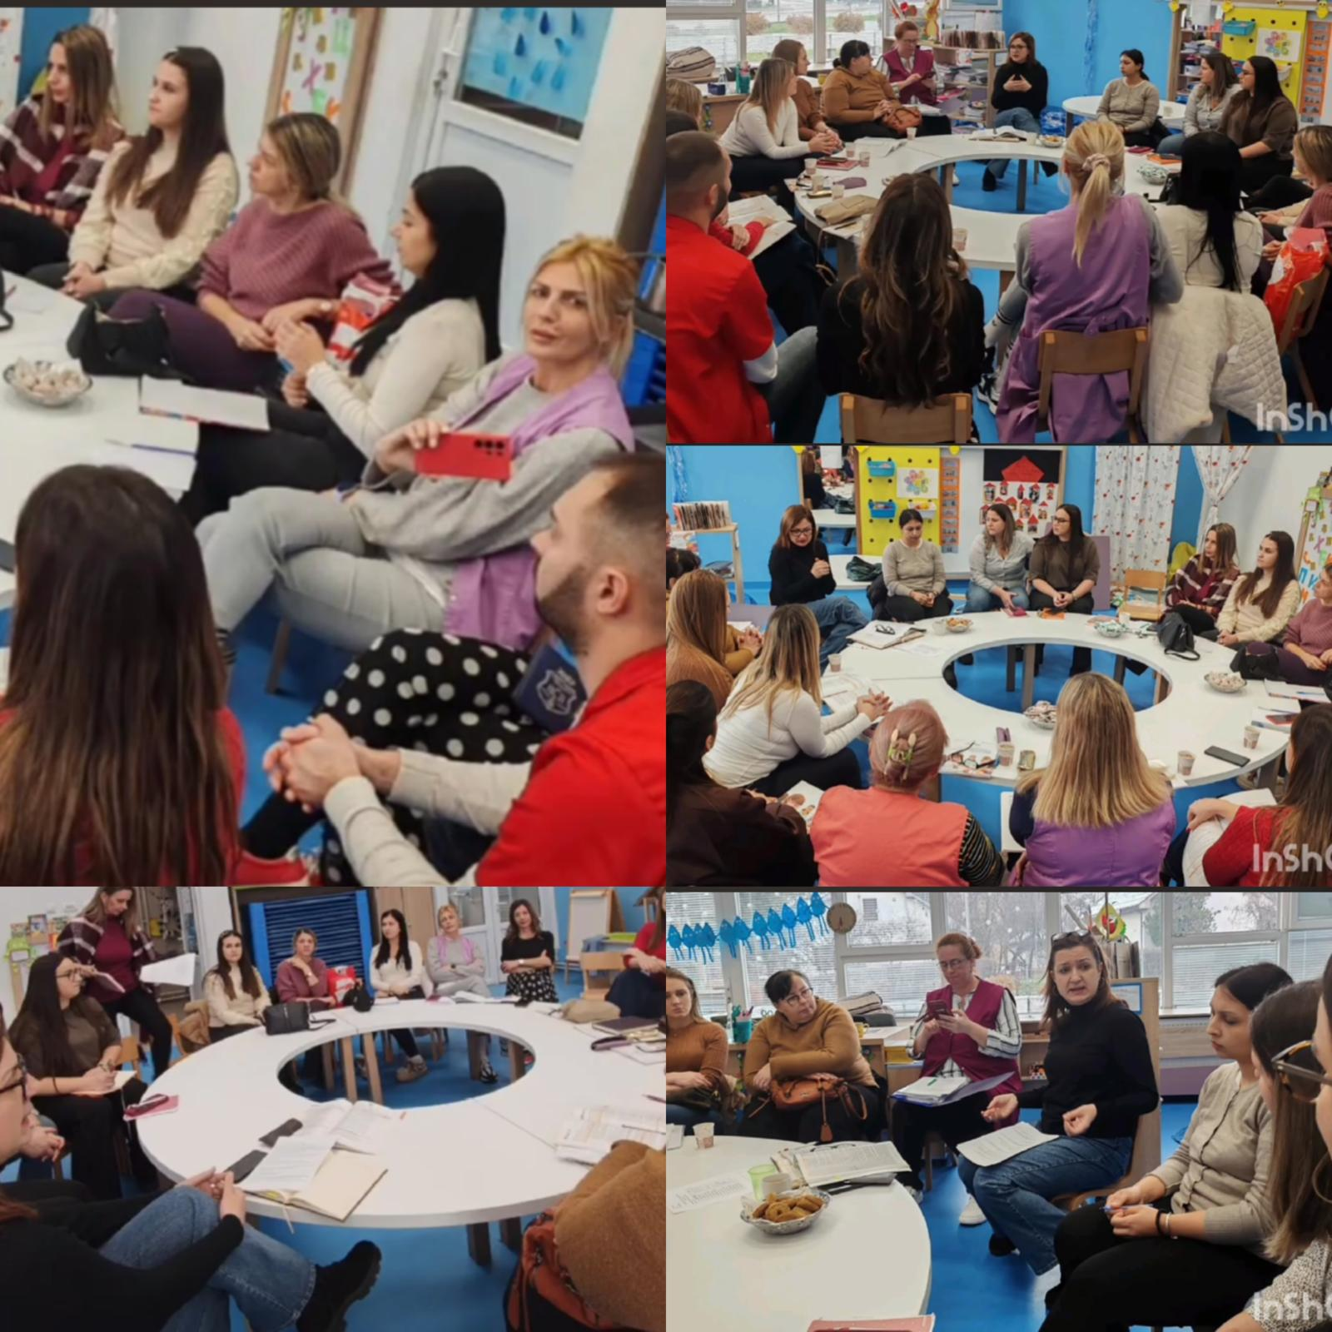
Састанак Тима за самовредновање,практичари у процесу самовредновања квалитета рада.
Кликом на линк можете погледати садржај.

Slide 13
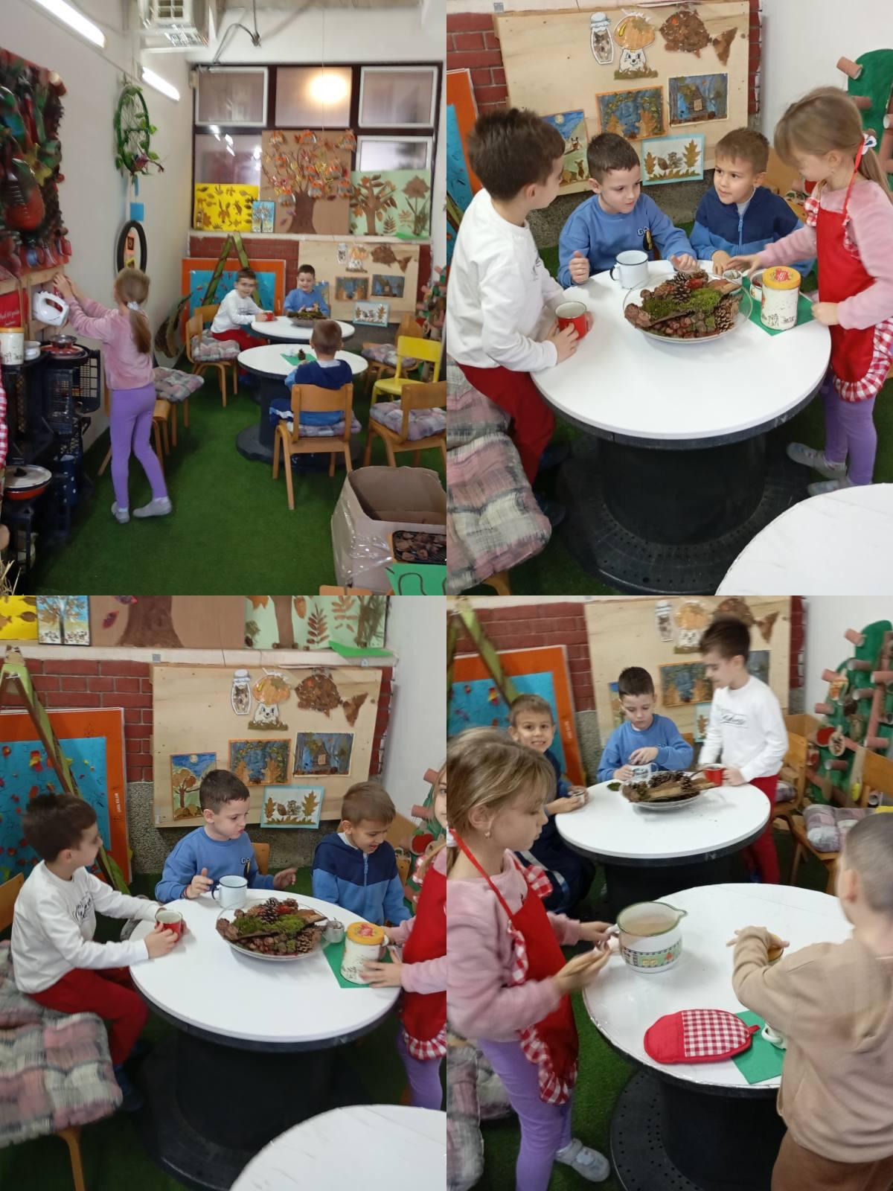
Нови заједнички простор у вртићу ,,Наша радост“делује подстицајно на активност деце, доприноси развоју дечије креативности, игре и међусобног уважавања деце из различитих васпитних група.

Slide 14
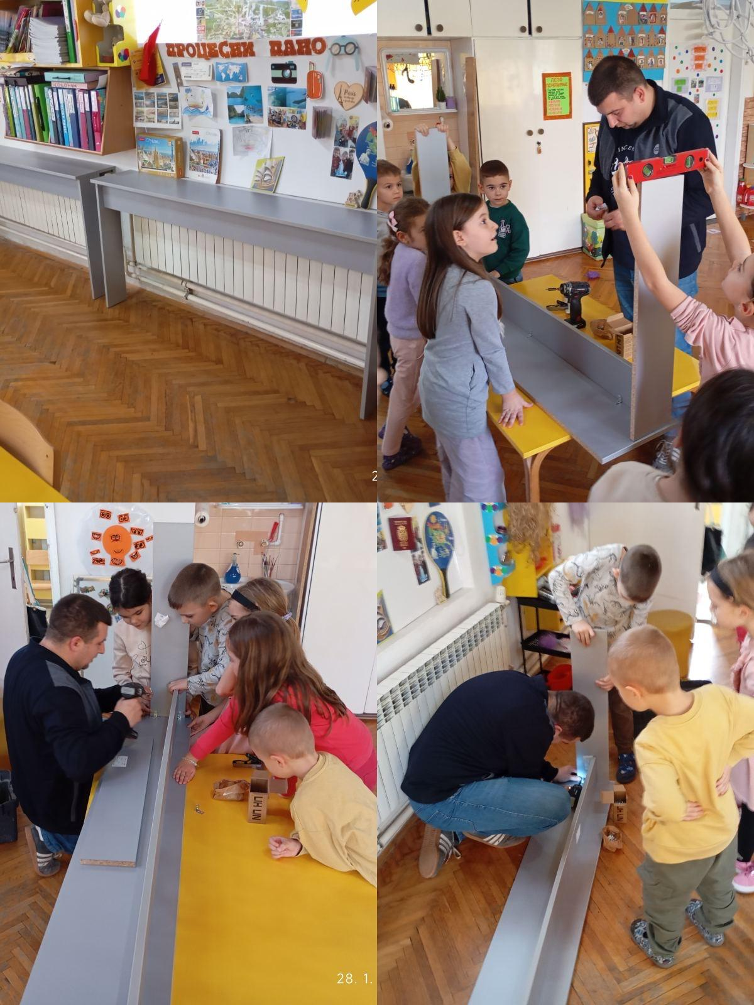
Група ,,Цвет“ из вртића ,,Наша радост“ је добила на поклон од Светосавског колачара Р. М. проширене маске за радијаторе које ће поред заштитне улоге, обогатити радну собу и послужити као полице за играчке, књиге, кутије… Монтажер је био тата детета Д.Б. kоме су сва деца из групе радо притекла у помоћ.

